Slide 1
Arbeitswelt Gestern-Heute-Morgen und die Wirkung auf den menschen
Rüdiger Trimpop Universität Jena

Slide 2
Themen und Thesen
Relevanz des Themas
Die Arbeitswelten der Antike
Die Arbeitswelten des Mittelalters
Die Arbeitswelten der Industrialisierung
Die Arbeitswelten Heute
Die Arbeitswelten Morgen- Industrie 4.0
Aufgaben für werteorientierte Menschen/Organisationen

Slide 3
Definition von Arbeit
„Arbeit ist zielgerichtete menschliche Tätigkeit
zum Zwecke der Transformation und
Aneignung der Umwelt aufgrund selbst- oder
fremddefinierter Aufgaben, mit gesellschaftlicher,
materieller oder ideeller Bewertung, zur Realisierung
oder Weiterentwicklung individueller
oder kollektiver Bedürfnisse, Ansprüche und
Kompetenzen“
(Semmer & Udris, 1995)

Slide 4
Bedeutung von Arbeit – Historische
Entwicklung
Arbeit (indogerm.): verwaist sein, zu schwerer körperlicher Arbeit verdingtes Kind
(nhd.): Tätigkeit, die mit Mühe und Anstrengung verbunden ist, Selbstverwirklichungsmöglichkeit
Homer – Persien
Aristoteles – Hellas
Cicero – Rom
Bibel – Israel
NT – Christentum: Ora et labora, Leiden und Buße
Reformation – Luther: Berufung Gottes
Calvin: Erfolg als Zeichen Gottes
Hegel: Arbeit als Freiheit vom Zufall
Marx: Freiheit vs. Unterdrückung
United Nations §23 (1949): Recht auf Arbeit
Leistungsgesellschaft: Struktur, Sinn, Erfolg vs. Freizeitgesellschaft gegen Mühsal

Slide 5
Die Arbeitswelten der Antike

Slide 6
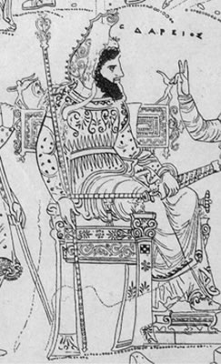
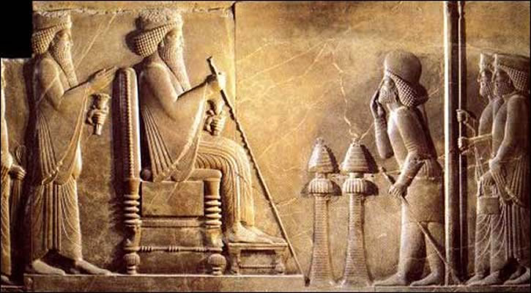
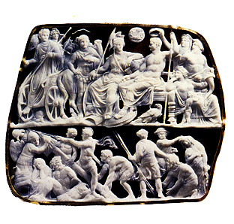
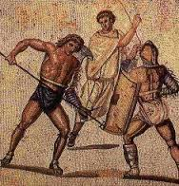
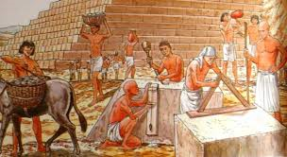

Slide 7
Die Arbeitswelt der Antike: Thesen
Im alten Ägypten (bis ca. 1500 BC) waren Arbeitsprozesse von allen Bürgern ein Produkt stolzer Leistung, danach gab es eine Trennung in Sklaven und höhere Bürger
Im Perserreich waren viele hochmoderne Konzepte bereits vertreten. Bei Persern und Griechen und Römern waren „Handwerk“ und Geistesarbeit eine gleichwichtige Quelle des Stolzes
Darius 1. hatte gleiche Bezahlung für Männer und Frauen, Krankenkassen, TQM
Griechen trennten zwischen Bürgern, die Arbeit zur Selbstverwirklichung hatten, und Sklaven, die unangenehme Arbeiten erledigten. Aber es gab Belohnungen, Freiheit die erkauft werden konnte.
Rom hatte Kriegshandwerk und Kunst als Arbeitsbestandteile und Sklaven und „Barbaren“ als Leibeigene, gefangene, Sklaven und Arbeiter.
Die christliche Kirche bringt Arbeit als Strafe und Mühsal und Plage zur Erlangung der Schuldenfreiheit von der Erbsünde in den Vordergrund. Arbeit und Leiden sind der Weg ins Paradies.
Mit dem Untergang Roms beginnt die feudale Struktur der Leibeigenen, Herren und Gilden/Kasten.

Slide 8
Die Arbeitswelten des Mittelalters

Slide 9
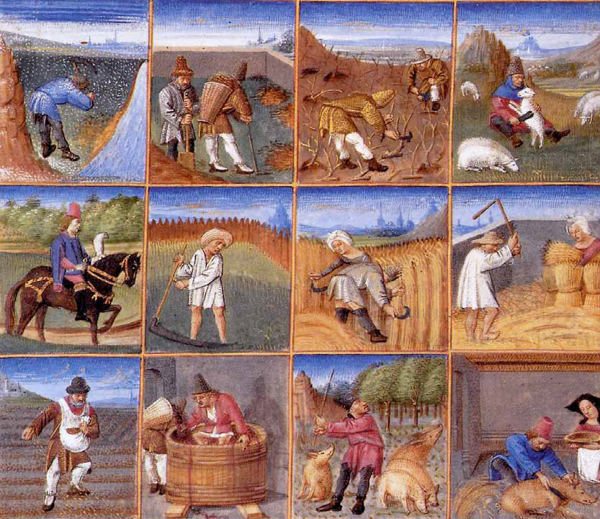
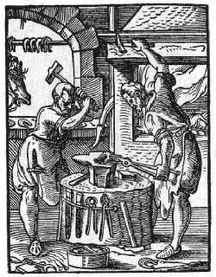
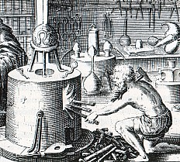
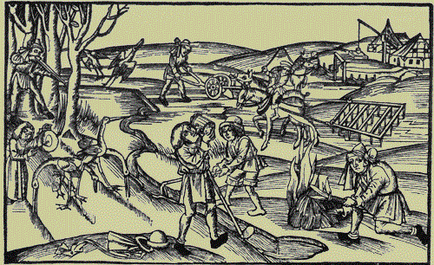
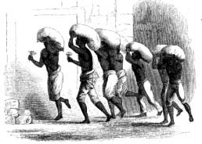

Slide 10
Die Arbeitswelt des Mittelalters: Thesen
Gilden und „Kasten“ sorgen für soziale Netzwerke und verhindern den Wechsel zwischen Hierarchien und Professionen
Die Arbeitsstruktur und das Überleben hängt von anderen ab, wie „verheerenden“ Adelsstreitigkeiten, oder dem Wetter, durch Hungernöte, oder durch Epidemien wie der Pest. Durch Verbote der Kirche bleibt die Wissenschaft und die Medizin weitgehend verboten und sinkt unter den Wissensstand der Griechen und Araber zurück.
Die Kirche bietet zunächst Stabilität und Halt und wird jedoch durch Machtkämpfe zunehmend maroder und zerfällt in ihrer moralischen Wirkung.
Arbeit im Schweiße des Angesichts als Strafe, und Schmerzen bei der Geburt werden als Strafe gegen die Erbsünde, Wissen zu gewinnen, gesehen. Die Stellung der Frau und der Arbeit ist miserabel, diese Welt soll nur auf das Leben „danach“ vorbereiten.
Mit Luther wird die Machtbasis der Kirche dadurch gebrochen, dass die Menschen erstmals „Wissen“ was in der Bibel steht und durch das protestantische Gleichheitsprinzip werden Fortschritte in allen Gesellschaftsschichten und Berufen ermöglicht. Durch den 30-jährigen Krieg entstehen Religionsfreiheit, die „Wiedergeburt“ der Wissenschaft und Kunst, sowie die Sozialstruktur der USA

Slide 11
Die Arbeitswelten der Industrialisierung

Slide 12
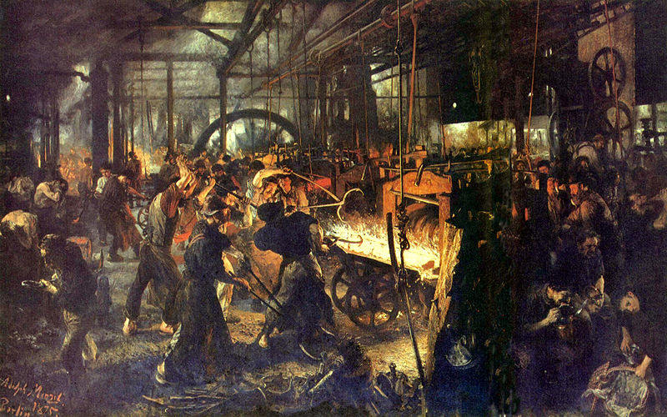
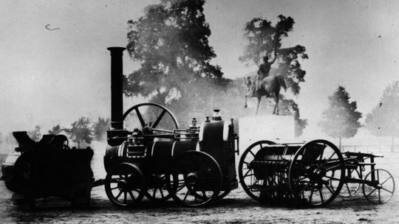
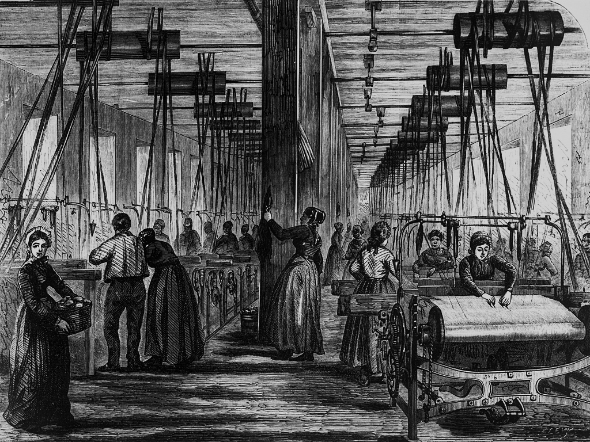
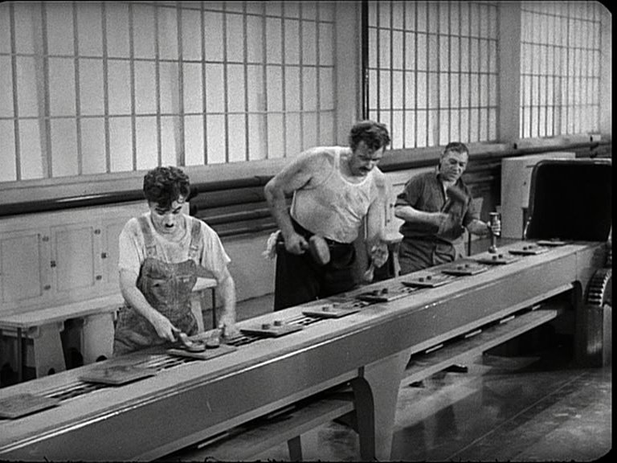

Slide 13
Die Arbeitswelt der Industrialisierung: Thesen
Industrialisierung bedeutet gleichzeitig eine Befreiung des Übels und der Nicht-Planbarkeit aus dem Mittelalter und die Erschaffung einer neuen „Arbeitersklavenschaft“
Die Entfremdung von Mensch und Arbeit wächst unaufhörlich, die menschengerechte Arbeitsgestaltung wird erst am Ende entwickelt und dann partiell wieder aufgegeben.
Die „protestantische Arbeitsethik“ dominiert die Welt der Finanzen und Industrie
Massenproduktion in Landwirtschaft und Maschinen erzeugen die Chance auf ungeheures Wachstum und reduzieren die Nachhaltigkeit jedes Schrittes
Arbeitsorganisation und Management werden die Gestalter des Gesamtlebens und beeinflussen die Machstrukturen und das politische Geschehen (Monopole)
Technologischer Fortschritt und wissenschaftlicher Fortschritt gewinnen mehr Erkenntnisse als jemals zuvor und machen Lebensarten und Welten möglich, die vorher undenkbar waren. Ein Wertefortschritt findet deutlich weniger statt.

Slide 14
Bedeutung von Arbeit – Historische Entwicklung
MARXISMUS
Karl Marx
05.05.1818 in Trier – 14.03.1883 in London
1841 Promotion in Jena; 1847 Kommunistisches Manifest
Das gesellschaftliche Sein der Menschen – ihr materieller Lebensprozess – bestimmt ihr Bewusstsein !
Arbeit als Tauschobjekt
Veräußerung des Seins
4 Arten von Entfremdung durch Arbeitsteilung:
vom Produkt
von der Arbeit selbst
von der Natur
von den Menschen
Ungleiche Ressourcen
Klassenkampf
Ausbeutung ⇒ Profitverlust
Proletariat übernimmt und rettet die Zivilisation?
Statt Regierung gibt es Verwaltung und Ressourcenleitung
Der Staat wird nicht abgeschafft, er stirbt überflüssig ab !

Slide 15
Prinzipien des "Fordismus"
(nach Staehle, 1985; Greif, 1993)
Typisierung der Produkte
Mechanisierung und Fließfertigung in der Produktion
Eignungsuntersuchung zur Personalauswahl
Hohe Löhne und niedrige Preise zur Förderung kaufkräftiger Nachfrage
Verbot der Gewerkschaften im Betrieb

Slide 16
soziotechnische Systeme
Industrielle Demokratie
Tavistock-Gruppe: Studien zu Kohlebergbau
(Shortwall-System vs. Long-Wall-System)
  Arbeitsmotivation
  Fehlzeiten und Fluktuation
  Unfallquoten
Schlussfolgerungen:
  Befriedigung aus der Erfüllung von Aufgaben
  Gruppe soll angemessen sein zur Erfüllung ganzheitlicher Aufgaben
  Befriedigende soziale Beziehungen notwendig
  Selbstregulation der Gruppe
  Physikalische Abgrenzung des Raumes
VDI: sozialverträgliche Gestaltung von Automatisierungsvorhaben: „Gleichzeitige Gestaltung von menschlicher Arbeit und Automatisierungstechnik“
= joint optimization

Slide 17
Zusammenhänge zwischen verschiedenen Aspekten arbeitspsychologischer Konzeptentwicklung

Slide 18
Die Arbeitswelten Heute

Slide 19
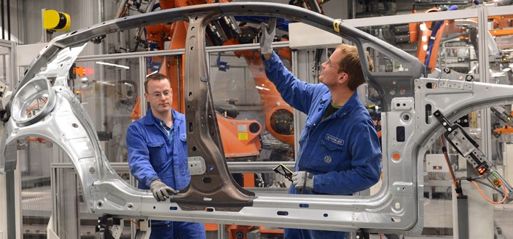
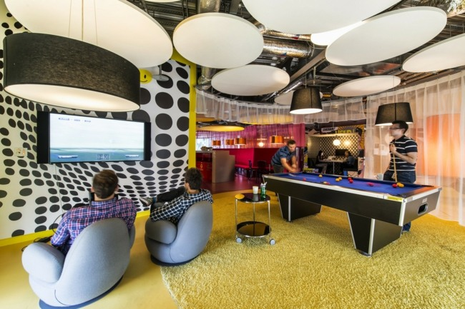
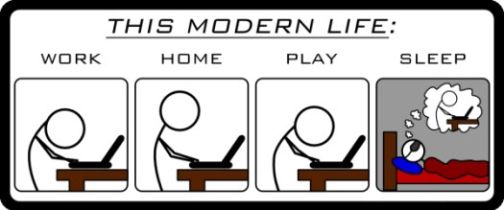
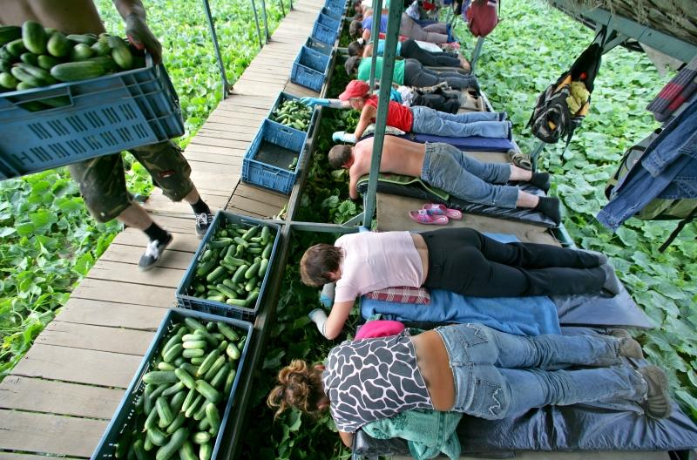


Slide 20
Arbeitswelt von Heute: Thesen
Obwohl wir so viel Zeitersparnis haben wie nie, über Mobilität, Maschinen, Zeitmanagement, Unterstützung, haben wir auch so viel „Zeitdruck“ wie nie.
Mit der Reduktion der körperlichen Arbeit steigt die psychische Beanspruchung
Mit der Reduktion manueller Kompetenzanforderungen steigt die Sozialkompetenzanforderung
Es gibt eine starke Fokussierung auf „geistige“ Tätigkeiten, leider werden die handwerklichen Kompetenzen im Ansehen weniger berücksichtigt, obwohl sie ein großer Schatz der Deutschen sind.
Amerikanische Großindustrie bestimmt unsere Arbeitswelt, obwohl sie völlig anders strukturiert ist, mehr Fachkompetenz, mehr Stabilität, mehr Vertrauen
Amerikanische Bildungsansätze und die Großindustrie bestimmen unser Bildungssystem, obwohl die strukturellen Voraussetzungen überhaupt nicht vergleichbar sind.
Ein destabilisiertes Europa, insbesondere Deutschland, nutz anderen Ländern in der Exportpolitik, z.B. USA, China, Russland

Slide 21
Arbeitssystem als soziotechnisches System (nach Grote, 1993)
Arbeitssystem
Soziales Teilsystem
Organisationsmitglieder mit individuellen und grup-penspezifischen Fähig-keiten und Bedürfnissen
Formelle und informelle Beziehungen zwischen Individuen und Arbeitsgruppen
Technisches Teilsystem
Technische Anlagen
Produktionsmaterialien
Technische Bedingungen der Transformations-prozesse
Räumliche Gegebenheiten
AUFGABE

Slide 22
Die Arbeitswelten Morgen- Industrie 4.0

Slide 23

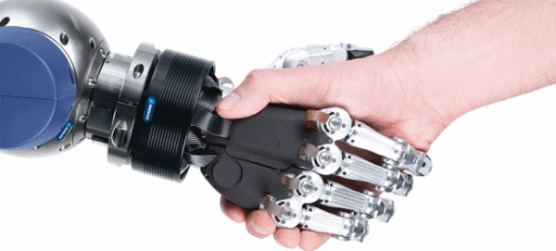
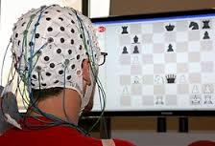

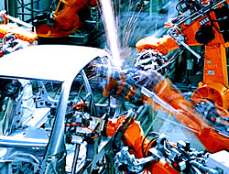
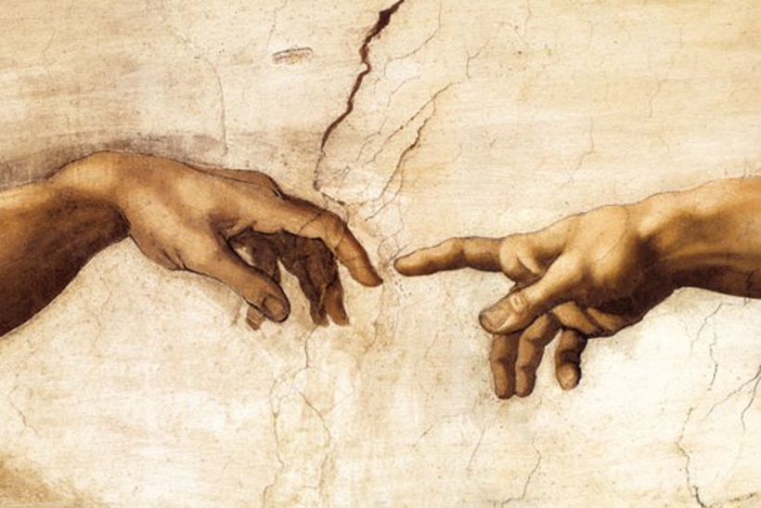


Slide 24
Arbeit von Morgen: Thesen
Die Schere zwischen Arm und Reich geht immer weiter auseinander. Sowohl innerhalb der Länder, als auch zwischen den Ländern
Die Unterschiede machen sich in der Arbeitswelt stärker bemerkbar: In der westlichen Welt wird Arbeit als Mühsal „outgesourced“ Schlechte und gefährliche Arbeit machen „Ausländer“ aus oder in der zweiten und dritten Welt
Der zwischenmenschliche Kontakt läuft immer mehr über elektronische Verbindungen. Avatare und Roboter sowie „Cyborgs“ treten verstärkt auf. Mensch und Maschine verschmelzen zunehmend, in Beruf-Medizin und Alltag
Der Mensch benötigt neue Kompetenzen und verliert alte bewährte Strategien.
Die Kreativität und Selbstverwirklichung wird in der Arbeit- die nicht getrennt ist vom Privaten- rund um die Uhr gefordert und gefördert.
Arbeitsstellen fördern die permanente Selbstausbeutung
Erst mit dem Gewinn grenzenloser Energie und der Materie-Energie Transformation kann die neue Welt für alle Gruppen beginnen

Slide 25
Definition von Arbeit: Opfer oder Gestalter?

Slide 26

Gütekriterien des Arbeitskreises Gesundheitsfördernde
Hochschulen für eine Gesundheitsfördernde Hochschule
1. Eine gesundheitsfördernde Hochschule arbeitet nach dem Setting-
Ansatz.
2. Eine gesundheitsfördernde Hochschule orientiert sich am Konzept der
Salutogenese und nimmt Bedingungen und Ressourcen für Gesundheit
in den Blick.
3. Eine gesundheitsfördernde Hochschule integriert das Konzept der Gesundheitsförderung
in ihre Hochschulpolitik (z.B. Leitbild, Führungsleitlinien,
Zielvereinbarungen, Dienstvereinbarungen oder andere Vereinbarungen).
4. Eine gesundheitsfördernde Hochschule berücksichtigt Gesundheitsförderung
als Querschnittsaufgabe bei allen hochschulinternen Prozessen
und Entscheidungen sowie in Lehre und Forschung.
5. Eine gesundheitsfördernde Hochschule beauftragt eine hochschulweit
zuständige Steuerungsgruppe mit der Entwicklung von gesundheitsförderlichen
Strukturen und Prozessen, in der die relevanten Bereiche der
Hochschule vertreten sind.
6. Eine gesundheitsfördernde Hochschule betreibt ein transparentes Informationsmanagement
und formuliert Ziele und Maßnahmen auf der
Grundlage einer regelmäßigen Gesundheitsberichterstattung in Form
von verständlichen, transparenten und zugänglichen Informationen und
Daten. Die gesundheitsfördernden Maßnahmen werden während und
nach der Umsetzung im Sinne einer Qualitätssicherung evaluiert.
7. Eine gesundheitsfördernde Hochschule führt gesundheitsfördernde
Maßnahmen durch, die sich sowohl an einer Verhaltens- als auch Verhältnisdimension
orientieren und partizipativ ausgerichtet sind.
8. Eine gesundheitsfördernde Hochschule verpflichtet sich dem Prinzip der
Nachhaltigkeit. Dies bedeutet, dass bei der Gesundheitsförderung gleichermaßen
soziale, ökologische, ökonomische und kulturelle Aspekte
einschließlich der globalen Perspektive zu berücksichtigen sind.
9. Eine gesundheitsfördernde Hochschule integriert Gender Mainstreaming,
Cultural Mainstreaming sowie die Gleichbehandlung von
Menschen mit chronischen Erkrankungen und Menschen mit Behinderungen
als wesentliche Teile in das gesundheitsfördernde Konzept.
132
10. Eine gesundheitsfördernde Hochschule vernetzt sich sowohl mit anderen
Hochschulen als auch mit der Kommune/Region.
Die Zukunft ist auch nicht mehr das, was sie mal war
Leonard Nimoy
Live Long and Prosper !
Vielen Dank für Ihre Aufmerksamkeit !

Slide 27
Ziel der "Wissenschaftlichen Betriebsführung"
Optimierung der Produktion durch konsequen te systematische Arbeitsteilung
"Principles of scientific Management" 1911
Wissenschaftliche Arbeitsanalysen statt Faustregelmethode
Gezielte Personalauswahl und Personalförderung
Arbeit im herzlichen Einvernehmen mit den Arbeitern
Fähigkeitsbezogene Verteilung von Arbeit und Verantwortung
Aufgabenbereiche der "Wissenschaftlichen Betriebsführung"
Festlegung von Arbeitsmethoden durch Ziel- und Bewegungsstudien, die in ihrem Ablauf ein maximales Arbeitsergebnis gewährleisten
Entwicklung eines Systems von Leistungsnormen und Entlohnungsregeln auf der Grundlage von Arbeitsstudien, das den Arbeitenden bei der Anwendung der leistungsmaximalen Arbeitsmethoden zur Erreichung der geforderten Produktionsnorm motiviert
Optimale Gestaltung des Arbeitsplatzes auf physiologische Merkmale des Menschen und Entwicklung organisatorischer Regeln zur Festlegung von Arbeitsprioritäten durch spezialisierte "Funktionsmeister"

Slide 28
Bedeutung von Arbeit – Historische Entwicklung
LENINISMUS
Widerspiegelungstheorie von F. Engels
  Proletariat ⇒ Gewerkschaften und Arbeit
  Intellektuelle ⇒ Strukturen und Lenkung
Weltrevolution ???
STALINISMUS
Die höchste staatliche Macht erzwingt den Wandel!
Budapester Schule: Kein wirklicher Bedürfniswechsel!
KAPITALISMUS
Arbeit = Produktionsfaktor
Wissen, Wollen, Dürfen ⇒ Eignung, Qualifikation
Scientific Management ⇒ Entfremdung
MODERNE ARBEITSGESTALTUNG

